Slide 1
Parodontaalhaiguse kliiniline uurimine ja lokaalsed riskifaktorid
Jana Jakovleva
Hambaarstiteadus 4 kursus
Tartu 2017

Slide 2
Läbivaatus:
Ekstraoraalne uurimine
Intraoraalne uurimine:
- pehmete kudede läbivaatus
- hammaste parodontoloogilise seisundi üldine kirjeldus,
( igemete värv, igemete kontuur, igemete pundumine, põletik, retsessioon, hügieen, oklusaalsed probleemid, lokaalsete riskifaktorite identifikatsioon, spetsiifilised testid (radiographs,vitaalsuse testid)).

Slide 3
Parodontaalsete haiguste lokaalsed riskifaktorid:
Calculus (supra- ja subgingivaalne)
Restauratsioonid
Kidade kinnitumine
Ortodontilised aparaadid
Lokaalne trauma
Hingamine läbi suu
Kserostoomia
Anatoomilised iseärasused

Slide 4
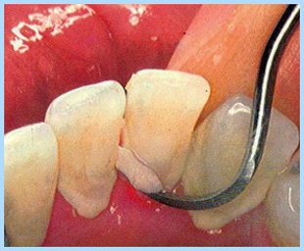
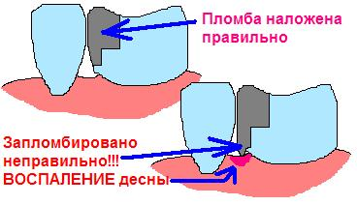
1. Calculus
Supra- ja subgingivaalne hambakivi – katu retensiooni lokaalne faktor.
Esineb tihti täiskasvanutel,
subgingivaalne hambakivi – teismelistel.Supragingivaalse võib esineda ka lastel.
Calculus põhjustab igemete põletikku ja periodontaalsete kinnituste kadumist.
2. Restauratsioonid
Subgingivaalse restauratsiooni lahtised ääred, täidiste ülemäär ja
alamäär jne
Gingiviit, kinnituste kadumine.
Tuleks siis kasutada õigesti matriitsi, kiilusid jne, selleks et vältida tulevikus periodontaalseid tagajärgi.

Slide 5
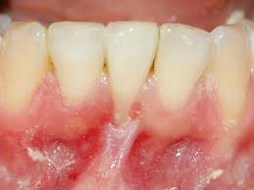
3. Kidade kinnitumine
Ebanormaalne kida võib põhjustada katu kogunemist,
kuna selline kida raskendab adekvaatset hambapesu.
Samuti põhjustab igeme retsessiooni, eriti alumine huulekida.
4. Ortodontilised aparaadid
Fikseeritud ja eemaldatatavad aparaadid nõuavad eriti
tähelepanu hügieenile, kuna kattu koguneb interdentaalselt.
Ortodontiline liigutamine võib ka ise põhjustada, kui toimib mitte luu volüümi sees (valed kalded, hamba liigutamine liiga bukaalselt) – retsessioon.
See võib põhjustada gingiviiti tekkimist ning emaili dekaltsifikatsiooni ümber breketite. Ortodontilise ravi tagajärjena võib juurepikkus väheneda (juure resorptsioon).
Subgingivaalse calculuse krooniline ärritus võib tekitada igemete hüpertroofiat, fibroosset epuulist.
Notes:
Fibroosne e kiudsidekoeline epuulis e igemevohand – samuti kui juured liiga lähedal, ei mahu koed ära, ärritus. Bioloogiline laius peab olema.

Slide 6
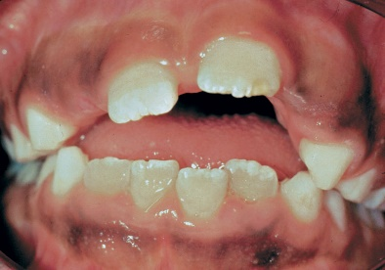
5. Maloklusioon e. hambumushäire
Suu hügieeni meetmed on raskendatud kui hambad on roteerunud, kaldunud. Sügav hambumus.
6. Lokaalne trauma
Agressiivne harjamine võib viia igemete retsessioonini, periodontaalse kinnituse ja luu kadumisele.
7. Kserostoomia
Seotud gingiviidiga, sülje funkstioonid on vähenenud. Võib viidata HIV-le (+teised süsteemsed haigused) lastel?
8. Anatoomilised iseärasused
Emailipärlid, proksimaalsed ja palatogingivaalsed vaod.

Slide 7
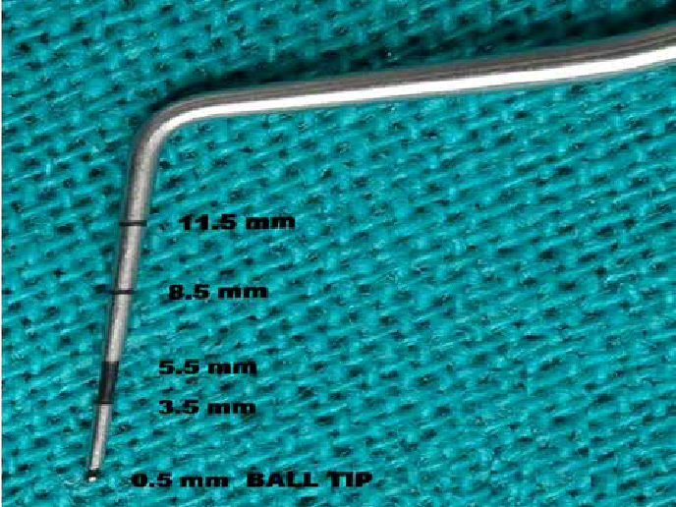
BPE määramine
WHO 621 probe
Sekstandid/Index-hambad
UR6, UR1, UL6, LL1, LR6
BPE dokumenteerimine:
Igas sekstandis uuritakse index-hambaid
(distobukaalselt, bukaalselt, mesiobukaalselt, lingvaalselt, mesiolingvaalselt).
BPE dokumenteerimise sagedus:
Kõik uued patsiendid
Pt kellel oli ortodontiline ravi
Kui BPE = 0, kontroll (läbivaatus + profülaktika) aastas,
Kui BPE = 1 or 2, kontroll ja ravi aasta jooksul,
Kui BPE = 3, andmete kogunemine,ravi,
Kui BPE = 4 or * andmete kogunemine, ravi, radiograafia, luu kadu? Saatekiri?
Notes:
Lastel vaadatakse lõikunud intsisiive ja jäävmolaari, esmane parodondi uurimine!
NB! 3,5 norm; kuid 1-3mm norm.
kui musta peale vajub siis järelikult on gingiviit;
kui must sisse vajub – gingiviit või algav parodontiit;
kui must ära kaob, siis – parodonti haigus!!!
Lastel kaugele arenenud parodontiit, seotud üldiste faktoritega!NB! Erikäsitlus ja uuring.x
TV CPI index – community periodontal index – millises seisus parodont keskmiselt sekstandi kohta on.

Slide 8
‹
‹
‹

Slide 9
Radiograafia
Teha vaid siis, kui selleks on näidustus (BPE kood 3,4 või * furkatsioon)
Mis annab meile radiograafia ?:
Informatsioon luukadumisest (horisontaalne – krooniline parodontiit, vertikaalne – agressiivne häire või oklusaalne trauma),
Informatsioon juure morfoloogiast,
Informatsioon luukadumise progressioonist,
Informatsioon furkatsioonist,
Informatsioon subgingivaalse hambakivi olemasolust,
Informatsioon apikaalsest patoloogiast,
Info teistest patoloogiast, nagu tsüstid,odontoomid jt
Nt Mandibula – alveolaarluu kadu LR molaaride piirkonnas. Vertikaalne defekt LL4 (trauma?) ja 10-20% luukadu LL molaaridel.
Notes:
CEJ alveolaarluuni täiskasvanutel normis 0.4-1.9mm, piimahammaste puhul 2mm - rö

Slide 10
Tänan!

Slide 11
LISA:

